Slide 1
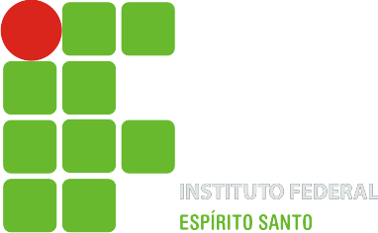
BALANCEAMENTO DE LINHA DE PRODUÇÃO
ALUNO: RUAN VELASQUEZ NICOLINI ORIENTADOR: IGOR CARLOS PULINI
Notes:
*Apresenta-se;
*Tema do trabalho de conclusão de curso;
*Proposta;
*O que é balanceamento de LP?;
*Resultados esperados com o uso do software;

Slide 2
Notes:
*IC sofrendo de forma intensa os impactos da concorrência com o mercado externo;

Slide 3
“Com a exposição do Brasil à concorrência internacional, a cadeia têxtil-vestuário perdeu participação no mercado devido a deficiências em capacitação tecnológica e gerencial”
Costa, Conte e Conte(2013, p.11)
Notes:
*Modernização do setor com investimentos em tecnologia = saída para a sobrevivência da IC;
*Necessidade de desenvolver recursos tecnológicos como o software proposto;

Slide 4
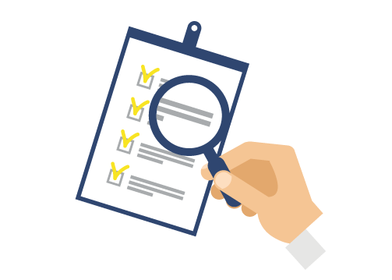
Métodos utilizados
Pesquisa bibliográfica;
Pesquisa qualitativa;
Pesquisa de campo;
Notes:
P. Bibliografica = Principais autores: Tubino, slack, Graeml e Peinado;
P. Qualitativa = Entrevista a Cronometrista, Profissionais de distribuição de produção e Gerente de produção;
P. de Campo = Acompanhamento da rotina dos trabalhadores na fábrica;

Slide 5
Indústria Têxtil
Diagnóstico
Notes:
Com base nas informações levantadas será apresentado agora uma síntese da pesquisa;

Slide 6
Linha de Produção
Arranjo físico celular;
Composição de Linha de produção;
Recursos agrupados por funcionalidade;
Operadores multifuncionais;
Notes:
O que é uma Linha de Produção?

Slide 7
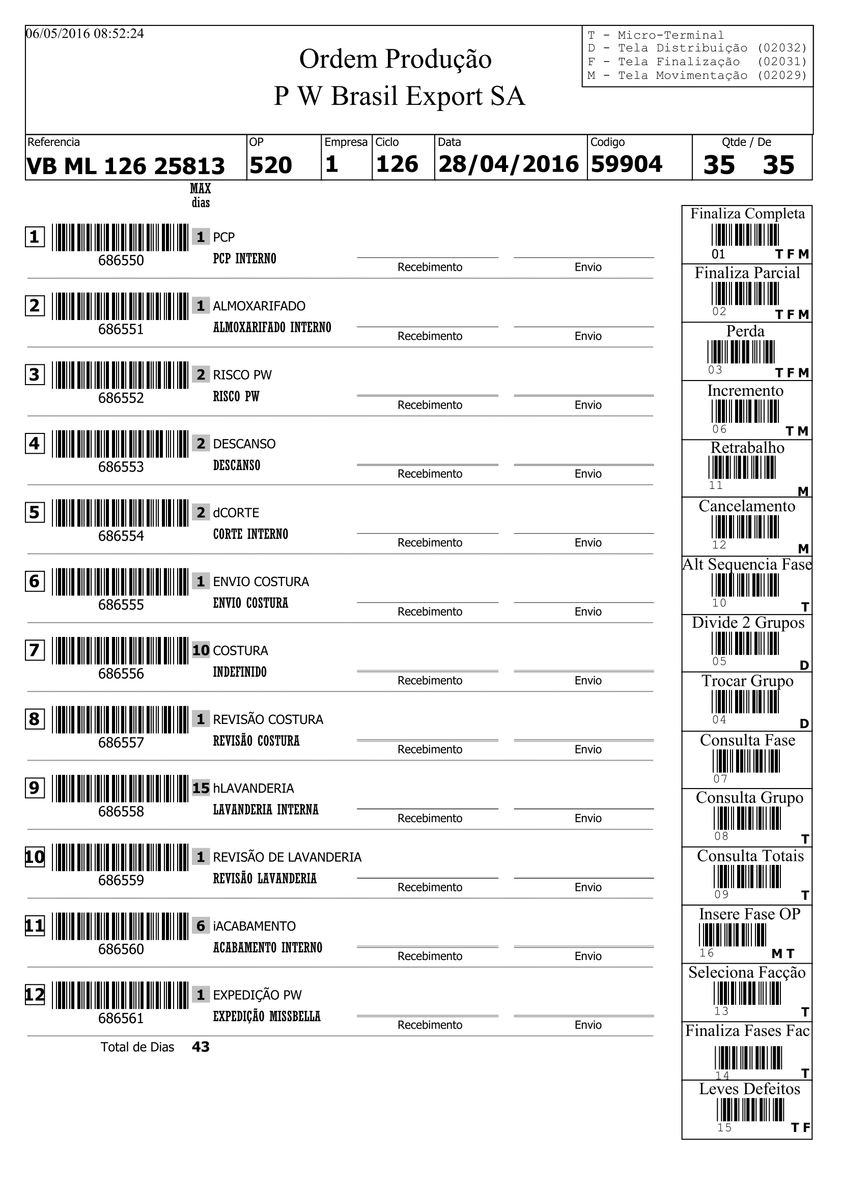
Ordem de Produção
Empresarial Export SA
Sujeita a movimentações;
Principal auxilio à distribuição de tarefas;
Notes:
Falar sobre a figura;

Slide 8
Cronometragem
Novos produtos ou atualização de dados;
Reaproveitamento de tempo cronometrado;
Tiragem de tempos;
Notes:
Na Tiragem de tempos = mede intervalo de tempo entre o inicio e o fim de uma operação. Em média 10 vezes, usa-se a media dos tempos;

Slide 9
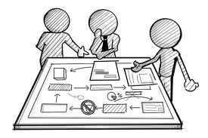
Distribuição de Carga Produtiva
Cada operação é composta por Ação, Parte e Fase;
Precedência das operações;
Modo empírico (problema NP-Hard);

Slide 10
“O balanceamento de linhas de produção é um problema complexo, especialmente se incluir produção simultânea de modelos variados. Torna-se por isso humanamente impossível fazer o balanceamento manualmente e obter resultados satisfatórios de produtividade.”
Fonseca(2011, p.27)

Slide 11
TEAR
Informatização dos processos de cronometragem;
Acompanhamento das Ordens de Produção;
Automação do processo de balanceamento de Linha de Produção;
Notes:
A Proposta desse trabalho foi desenvolver um software que promovesse ...
Chamado TEAR como referencia ao antigo maquinário de fazer tecidos;

Slide 12
Divisão de Tarefas
Esta Pesquisa
Iniciação científica
Interfaces desktop;
Banco de dados;
Relatórios;
Integração com o aplicativo de cronometragem;
Cálculo do Tempo padrão;
Controle de movimentações da OP;
Estrutura de dados usada pela UNIT de balanceamento;
Salvar dados de retorno e exibir gráfico de Gantt;
Controle Acesso;
APP cronometragem;
UNIT de Balanceamento;
Notes:
Para que se atinja os objetivos almejados, este trabalho foi considerado em cooperação com o projeto de iniciação científica ...
20 interfaces;

Slide 13
Tecnologias utilizadas
DELPHI;
MYSQL;
JSON;
Herança de interface;
Relatórios dinâmicos;

Slide 14
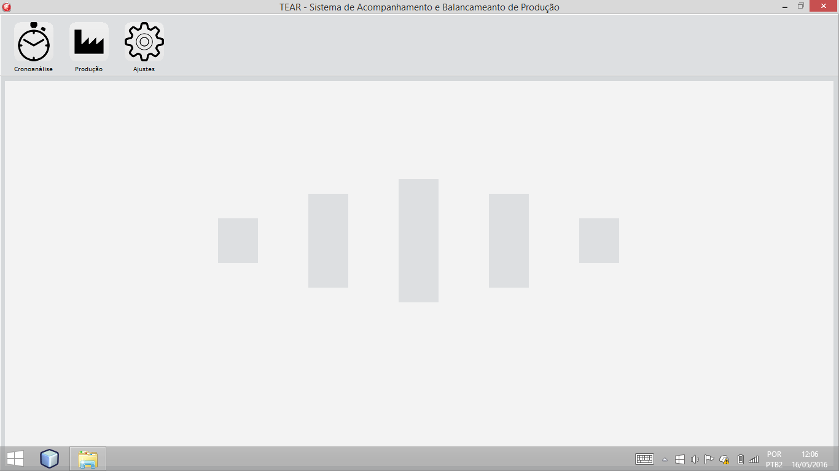
TEAR

Slide 15
Principais interfaces do sistema

Slide 16
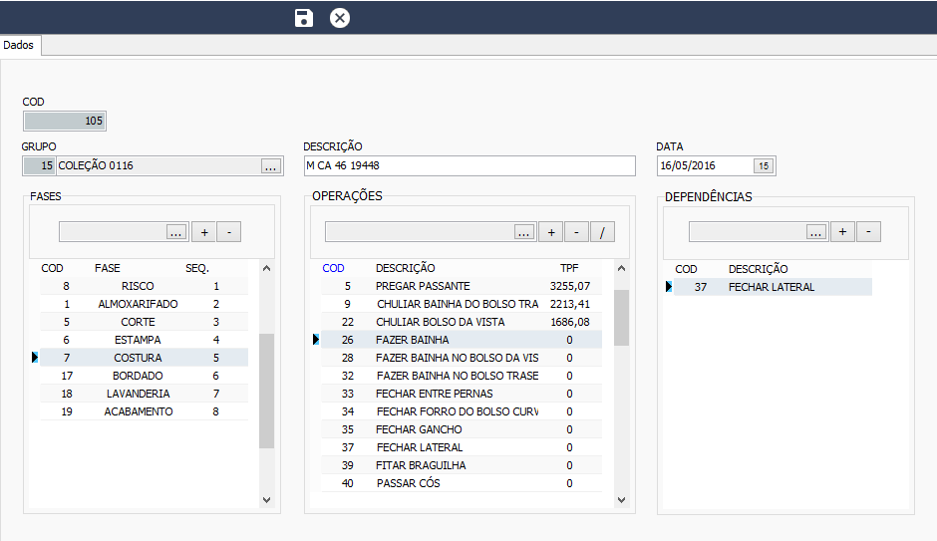
Interface Produto

Slide 17
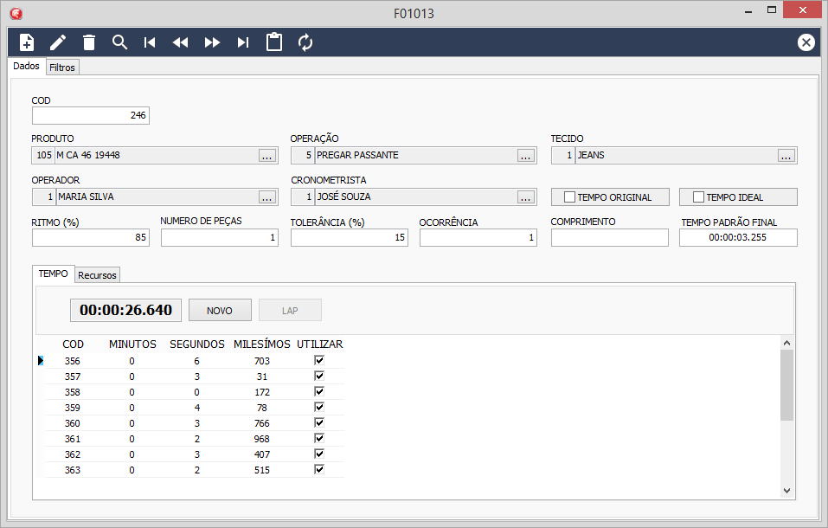
Interface Cronometragem

Slide 18
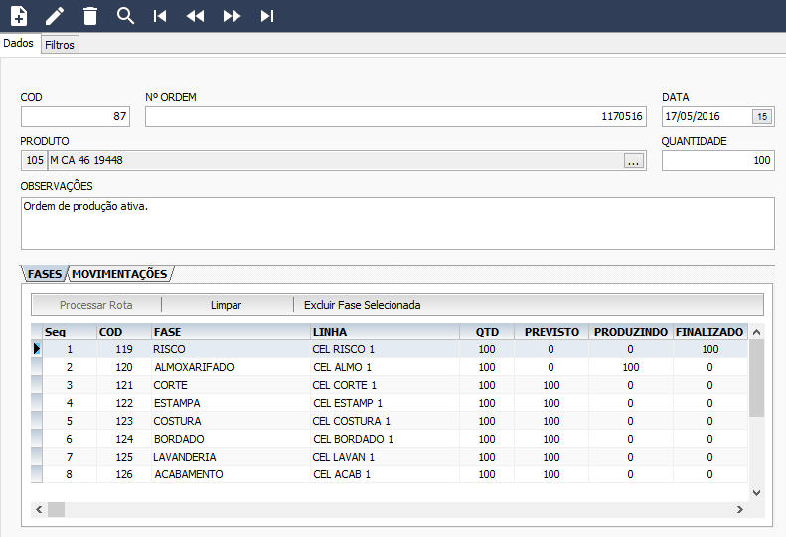
Interface Ordem de Produção

Slide 19
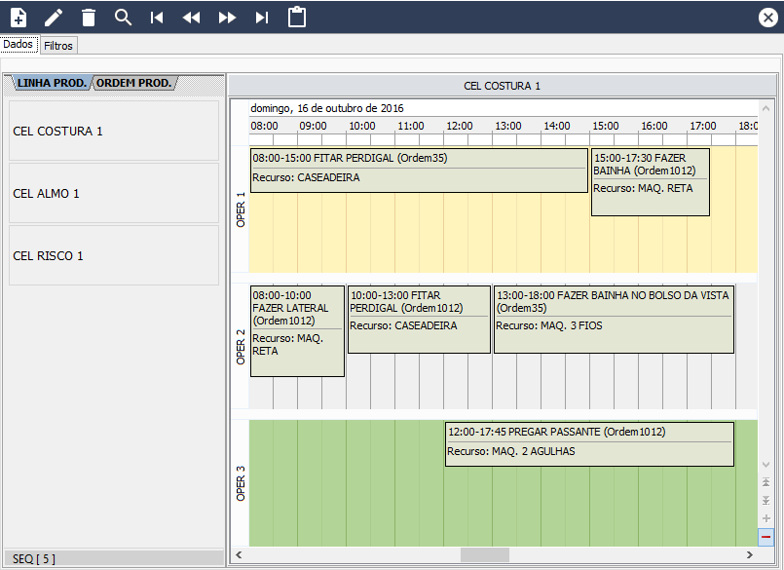
Interface Balanceamento

Slide 20
Conclusão
TEAR: Cronometragem, acompanhamento de ordem de produção e balanceamento de linha de produção;
Distribuição da carga produtiva de forma empírica;
Melhora significativa na distribuição da carga produtiva;

Slide 21
BALANCEAMENTO DE LINHA DE PRODUÇÃO
ALUNO: RUAN VELASQUEZ NICOLINI ORIENTADOR: IGOR CARLOS PULINI

